Slide 1
Критерии оценки исследовательских проектов на международных мероприятиях
РЕСПУБЛИКАНСКИЙ ЦЕНТР ЭКОЛОГИИ и КРАЕВЕДЕНИЯ
Русских Иван Анатольевич
2018

Slide 2
Оригинальность (20 очков)
Оценивается самостоятельность выполнения проекта по вопросам:
Подход к решению проблемы проекта.
Анализ данных.
Интерпретация данных.
Использование оборудования.

Slide 3
Научность (30 очков)
Является ли поставленная проблема четко сформулированной?
Имеется ли процедурный план для получения решения?
Являются ли данные, обсуждаемые в проекте, четко и правильно определенными, корректными?
Если контроль был необходим, был ли он использован в проекте и был ли он правильно использован?
Находятся ли результаты в рамках первоначальной цели?
Насколько полно была выполнена цель проекта?
Известно ли автору проекта о других подходах и теориях, связанных с проектом, выполнен ли им обзор литературных данных?
Достаточно ли времени выполнялся проект, насколько время выполнения проекта адекватно целям проекта?

Slide 4
Ясность и тщательность выполнения проекта (20 очков)
Насколько четко студентом обсужден проект и объяснены цели, порядок выполнения проекта и выводы? Имелась ли в докладе или проекте информация, малопонятная для участника?
Имеются ли письменные материалы, отражающие работу финалиста и его исследовательской команды (полнотекстовая версия)?
Есть ли у финалиста журнал наблюдений, лабораторный журнал и т.п.?
Все ли основные и важные этапы проекта представлены и упорядочены?
Насколько явно и очевидно представлены данные проекта (графики, рисунки, фотодокументы и т.п.)?
Насколько четко представлены результаты?
Насколько полно продемонстрированы все этапы проекта?

Slide 5
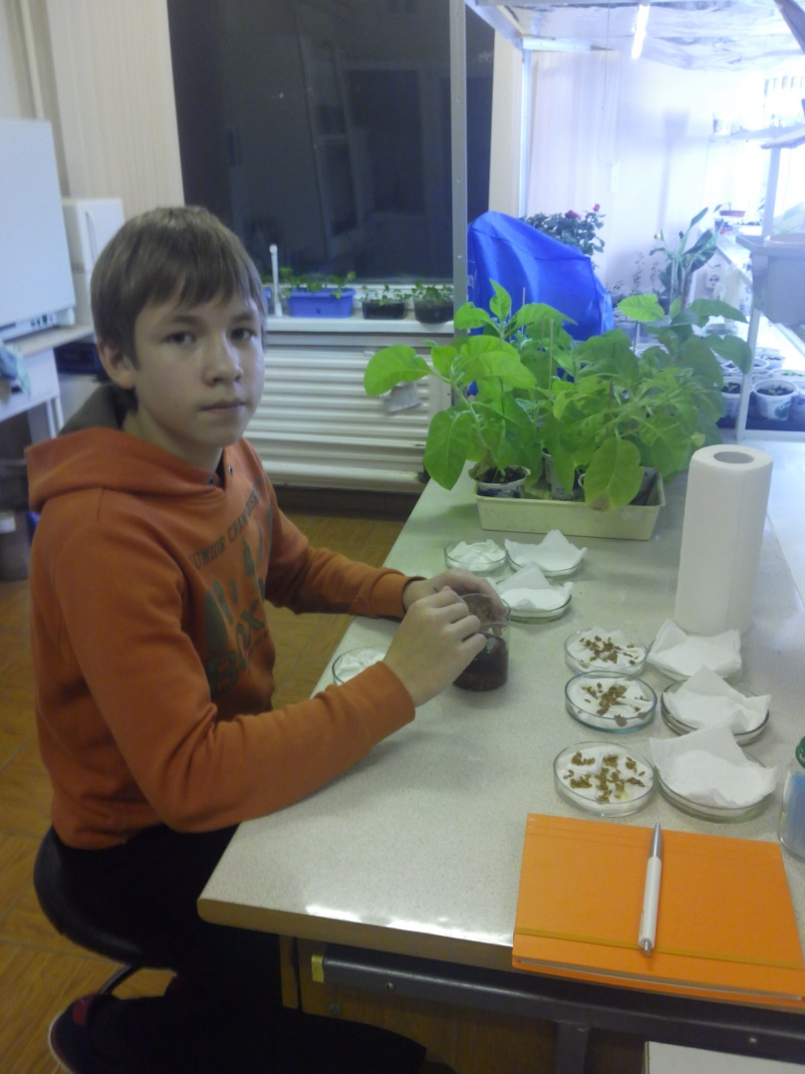
Пример фотодокументов

Slide 6
Связь проекта с изучением окружающей среды (или темой секции) (20 очков)

Slide 7
Мастерство и способности студента-финалиста (10 очков)
Есть ли у студентов навыки, необходимые для выполнения всей работы, а так же:
необходимые для получения данных, которые представлены в проекте?
Лабораторные навыки?
Вычислительные навыки?
Наблюдательные навыки?
Дизайнерские навыки?
Навыки проведения презентаций.
Владение языком мероприятия?

Slide 8
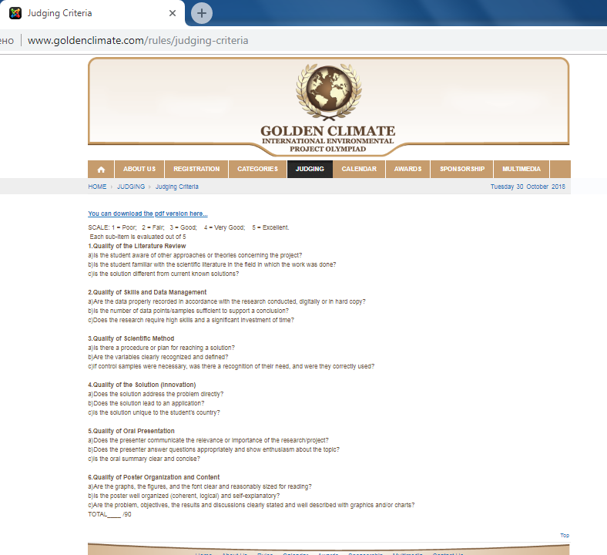
Требования Олимпиад

Slide 9
Постер

